Slide 1
DESNUTRICIÓN
Laura Álvarez Londoño
Residente Pediatría
UPB

Slide 2
No identificación de la desnutrición aguda como urgencia vital.
No dar los micronutrientes necesarios.
Intentar normalizar todo en poco tiempo (disminución de edemas, hidratación, hierro al inicio).
¿Cuáles son los problemas principales?

Slide 3
Formas de desnutrición
Desnutrición aguda
Retraso en la talla
Deficiencia de micronutrientes
Pueden estar presentes en una misma persona.

Slide 4
P/T menor de -2DE (Pérdida reciente de peso o incapacidad para aumentar principalmente por infecciones recientes o por bajo consumo de alimentos). Se clasifica en:
Desnutrición Aguda Moderada
P/T entre -2DE y -3DE. Tienen algún grado de emaciación, puede complicarse con enfermedades infecciosas.
Desnutrición Aguda Severa
P/T menor de -3 DE. En esta se produce el Marasmo y el Kwashorkor o ambos.
1. DESNUTRICIÓN AGUDA

Slide 5
MARASMO
Emaciación marcada, huesos forrados. Falta de calorías, proteínas.
Detención del crecimiento → disminuyen las necesidades de hierro (tanto las alteraciones hematológicas, como la deficiencia de hierro se evidencian en la fase de recuperación).
Intestino: disminución de las criptas y la motilidad intestinal, no esteatorrea.

Slide 6
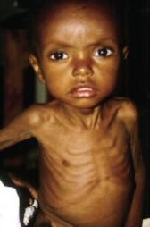
MARASMO
Piel normal, mucosas rosadas, no hígado graso (las LDL → Movilización de triglicéridos del hígado a los tejidos periféricos).
No edema ni hipoalbuminemia. El nivel de insulina está disminuido.

Slide 7
KWASHORKOR
Edema bilateral (manos y pies), lesiones en la piel, alopecia, cambios en el pelo.
Disminuye la síntesis de proteínas en los músculos y se usan los aminoácidos producidos por el catabolismo para síntesis de nuevas proteínas, pero cuando el déficit sobrepasa la producción → Edema.
Intestinal: lesiones severas, aplanamiento total de las vellosidades, las criptas se alargan, enterocitos inmaduros → Esteatorrea, malabsorción.
Aporte normal de calorías, pero no de proteínas. Cambio de LM por alimentos ricos en almidones y azúcares.

Slide 8
KWASHORKOR
Disminución del GC y de la TFG, retención de Na y H2O → Edema.
Hipoalbuminemia → salida de agua del espacio vascular al intersticio por disminución de la presión oncótica.
Hígado graso → Triglicéridos incapaces de migrar. Hepatomegalia. > riesgo de hipoglucemia.
Nivel de insulina normal.
> Riesgo de hipotermia (alteración de la generación y pérdida de calor).

Slide 9
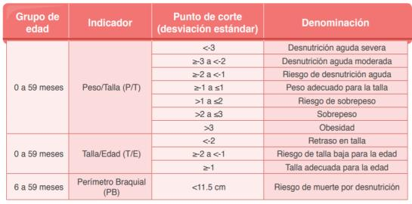
¿Cómo se evalúa la desnutrición aguda?
P/T
T/E: Infantómetro (<2 años), Tallímetro (>2 años)
PB
Edemas

Slide 10
Edema leve (+)
Edema moderado (++)
Edema severo (+++)
Prueba de edemas: Presionar ambos pies durante 3 segundos.

Slide 11
2. RETRASO EN LA TALLA
T/E menor de -2DE
Ingesta prolongada de alimentos pobres en nutrientes
Es más severo si se inicia a edades más tempranas

Slide 12
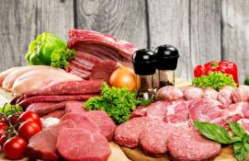
3. DEFICIENCIA DE MICRONUTRIENTES
Mayor riesgo de adquirir infecciones

Slide 13
ESCENARIOS DE MANEJO
Depende de la edad
6-59 meses
Manejo en el hogar
Remisión a nivel mayor de complejidad
Manejo Intra-hospitalario
<6 meses o <de 4 Kg

Slide 14
NIÑOS ENTRE 6-59 MESES

Slide 15
1. MANEJO EN EL HOGAR
CRITERIOS: alguno de los siguientes (signos de DA moderada o severa):
PB <11.5 cm
P/T <-2DE
Edema bilateral (+) o (++)
+ TODOS los siguientes: prueba de apetito positiva, alerta y consciente, sin complicaciones médicas.

Slide 16
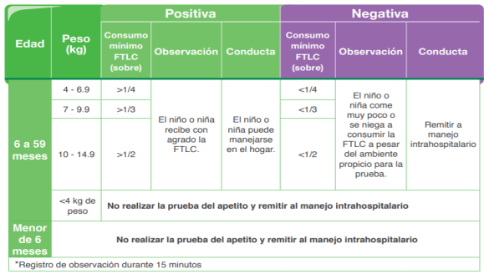
¿Cómo realizar la prueba del apetito?
La pérdida del apetito es uno de los principales signos de complicación de los niños con desnutrición aguda. Se hace con la FTLC.

Slide 17
Es a base de maní, 1 sobre de 92 gr aporta 500 K calorías. El 50% tiene componentes lácteos, sin lactosa.
Moderada: día 1-7: 150 kcal/Kg/día
Día 8-30: 200 Kcal/kg/día
Severa: día 1-7: 100 Kcal/Kg/día
Día 8-15: 135-150 Kg/Kg/día
Día 15-Egreso: 200 Kcal/kg/día
Se da con agua, LM y alimentos complementarios si es el caso (estos en los primeros 7 días, si es severa, no se dan).
¿Cómo dar la FTLC?
Puede dar diarrea pero no DHT, se continúa con la fórmula y posterior a ella se dan líquidos.

Slide 18
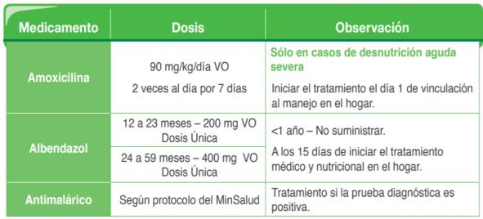
Indicaciones de antibiótico y antiparasitario

Slide 19
Y, ¿en cuanto a los micronutrientes?
Vitamina A
Se requieren 5000 UI/día durante el tratamiento (1 sobre y medio de FTLC).
Hierro
Principal causa de anemia nutricional en los niños con desnutrición aguda.
Hb <4 o <6 + dificultad respiratoria: manejo intrahospitalario.
>4 sin dificultad respiratoria → Iniciar FTLC y control Hb cada 15 días hasta valor >6.
Dosis terapéutica: 3 mg/kg/día (1 sobre y medio de FTLC).

Slide 20
Y, ¿en cuanto a los micronutrientes?
Ácido fólico
5 mg el día 1 y continúa a 1 mg/día durante todo el tratamiento.
Zinc
La FTLC cumple con los requerimientos de zinc necesarios (2mg/kg/día), incluso para los casos de diarrea.

Slide 21
Vacunación completa
Apoyo emocional
Estimulación sensorial
A TODOS…

Slide 22
Seguimiento
- 1 vez en la primera semana, luego cada 2 semanas.
- Los edemas empiezan a desaparecer a partir del tercer día.
- Inicialmente pierden peso por disminución de los edemas, luego ganancia de peso gradualmente.
La motricidad se recupera cefalo-caudal.
Criterios de egreso
- Sin edemas por 2 seguimientos consecutivos.
- P/T mayor de -2 DE.
- Clínicamente bien y estable.
- Vacunas completas.
- Suplemento de hierro.
- Revisión en 15 días.

Slide 23
2. REMISIÓN A NIVEL DE MAYOR COMPLEJIDAD
Hipoglucemia
Consciente: 50 ml de solución con glucosa al 10% VO o SNG y luego fórmula F-75 y LM cada 30 min por 2 horas.
Inconsciente: bolo DAD 10% 5 cc/kg IV en 5 min, si persiste hipoglucemia se repite el bolo (Si no se puede canalizar se pasa por SNG).
Luego da fórmula F-75 3cc/kg/toma cada 30 minutos por 2 horas, se toma la glucometría cada hora.
Cuidado con la hipotermia. Mantener temperatura >36.5°C.

Slide 24
DA Moderada
75 cc/kg en 4-6 horas de SRO de baja osmolaridad
DA Severa
Consciente
Alteración estado de conciencia
Deshidratación

Slide 25
Deshidratación en
desnutrición aguda severa:
Consciente
- 10 cc/kg/h por 12 horas de SRO de baja osmolaridad + 1 ampolla de cloruro de potasio por cada 1000 cc.
- En la primera hora: Amoxi 90mg/kg/día VO o SNG + Gentamicina 5 mg/kg/día IM o IV.
- Cuando esté hidratado se inicia LM y F-75 11 cc/kg/toma.

Slide 26
Deshidratación en desnutrición aguda severa:
Alteración del estado de conciencia
- O2 suplementario.
- Bolo de DAD 10% 5 cc/kg en 5 min.
- En la siguiente hora: Hartman 15 cc/kg en 1 hora.
- Ampicilina 200 mg/kg/día + Gentamicina 5 mg/kg/día.
- FR, FC, estado de conciencia cada 10 minutos.
- Si mejora, se cambia a rehidratación oral: 10 cc/kg/h en 10 horas SRO y luego de 8 horas de hidratación inicie F-75 a 11 cc/kg/toma cada 2 horas (se intercala con LM y SRO, sin sobrepasar los líquidos que requiere en 24 horas).
- Si no mejora, se dejan líquidos de mantenimiento: 100 cc/Kg/h.

Slide 27
3. MANEJO INTRAHOSPITALARIO
CRITERIOS: alguno de los siguientes (signos de DA moderada o severa):
Edema bilateral (+), (++), (+++)
PB <11.5 cm
P/T <-2DE
+ Alguno de los siguientes (signos de peligro): prueba de apetito negativo, intolerancia vía oral, convulsiones, alteración estado de conciencia.
+ Alguno de los siguientes (aumento riesgo de muerte): Hipotermia, fiebre, Hb <4 mg/dl, Hb <6 mg/dl + dificultad respiratoria, disnea, lesiones ulcerativas en piel.

Slide 28
¿Cuáles son las fases?
Estabilización
Transición
Rehabilitación
Consta de 10 pasos

Slide 29
Glicemia <54 mg/dl (ojo con la somnolencia)
Prevención: LM y F-75 cada 2 horas en el día y en la noche VO o SNG
→ ESTABILIZACIÓN
1. Prevenir y tratar la hipoglucemia:
Consciente
50 ml de solución con glucosa al 10% VO o SNG.
Inconsciente
5 cc/kg de DAD 10% en 5 min IV, si persiste hipoglicemia repetir el bolo. Luego 3 cc/kg/toma de F-75 SNG cada 30 min por 2 horas, tomando la glucometría cada hora.

Slide 30
Alteraciones electrolíticas: Na intra y extracelular disminuidos, K intracelular disminuido, Mg disminuido, Fósforo normal (si el fósforo está disminuido se asocia con mayor mortalidad).
Prevención: SRO posterior a cada deposición (vol similar a la deposición), sin dejar a un lado la LM.
Manejo dependiendo del estado de conciencia.
2. Prevenir y tratar la deshidratación:

Slide 31
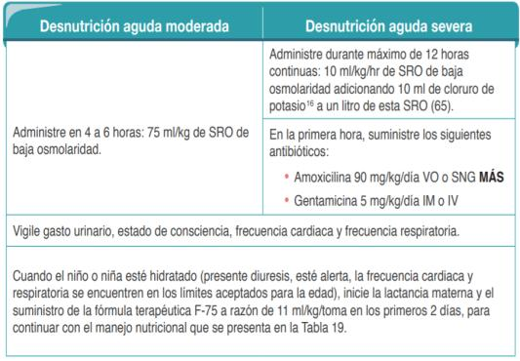
→ Manejo de deshidratación en paciente consciente:
Se continúa con la reposición de las pérdidas: 50-100 cc de SRO posterior a cada deposición.

Slide 32
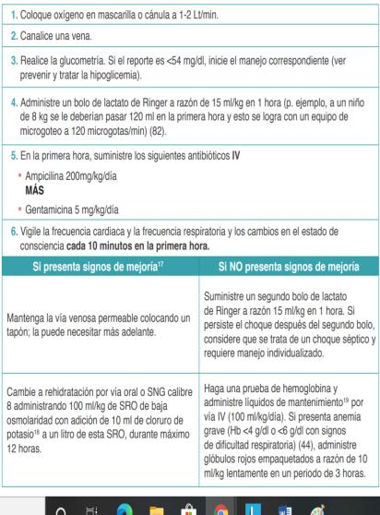
→ Manejo de deshidratación en paciente inconsciente:
Luego de 8 horas de rehidratación se puede iniciar F-75 11 cc/kg/toma cada 2 horas intercalado con LM.

Slide 33
3. Prevenir y tratar la hipotermia:
4. Tratar la diarrea aguda:
5. Tratar la diarrea persistente:
<35.5°C (se asocia con hipoglucemia e infección).
Se cubre, evitar hacer procedimientos prolongados, poner en fuente de calor.
Medir la T° cada 2 horas hasta que esté > 36.5°C.
SRO luego de cada deposición, adicionar K.
Se continúa con la F-75, esta fórmula contiene zinc.
3 o más deposiciones líquidas al día por más de 14 días.
Continuar con la F-75.
Tratar según microorganismo sospechado o detectado.

Slide 34
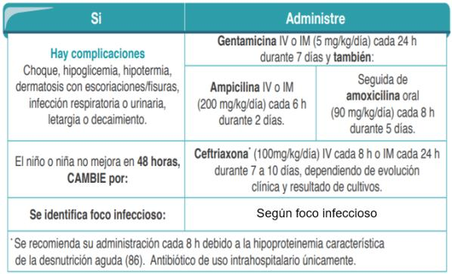
6. Tratar las infecciones:

Slide 35
7. Tratar la anemia grave:
8. Deficiencias micronutrientes:
La F-75 contiene Vitamina A, Zinc pero no hierro.
Vitamina A: 5000 UI/día (500-1000 ml de F-75 al día).
Hierro: 3 cc/Kg/día.
Ácido fólico: 5 mg día 1 y luego 1 mg/día hasta finalizar el tratamiento.
Hb <4 mg/dl o <6 mg/dl con dificultad para respirar → 10 cc/Kg de GR en 3 horas, si luego de la transfusión persiste en esos valores NO se repite la transfusión antes de 4 días.

Slide 36
9. Tratar la dermatosis:
10. Inicio cauteloso de la alimentación:
Hipo o hiperpigmentación, úlceras, quemaduras, descamación, lesiones exudativas.
La mayoría mejoran con la recuperación nutricional.
Si hay sospecha de infección bacteriana: Gentamicina 5 mg/kg/día + Oxacilina 200/mg/kg/día cada 4 horas.
Evitar uso de pañales, mantener áreas afectadas aireadas y secas.
F-75 (por 30 cc – 1 onza: 22 kcal, 0.27 gr de proteínas) → Si no hay edemas: 11 cc/kg/toma o 130 cc/kg/día → Si sí hay edemas: 8-9 cc/kg/toma o 100 cc/kg/día. Los cc se van aumentando diariamente, pero las tomas se van espaciando.

Slide 37
→ TRANSICIÓN
Se hace paso de F-75 a FTLC.
- 100-135 kcal/kg/día.
- 130-150 cc/kg/día de líquidos.
3 gr/kg/día de proteínas.
Se le puede ofrecer LM antes de iniciarle la fórmula.
Agua hervida hasta lograr la cantidad de líquidos que requiere al día.
Si con los días no consume la mitad de la FTLC se suspende y se regresa a la F-75.

Slide 38
Síndrome de Realimentación
Riesgo de muerte, desequilibrio cardiovascular con el brusco aumento de la ingesta calórica → Aumento de la FC y la FR, tirajes, roncus, arritmias → Si aumenta la FC > 25 o la FR > 5 en 2 tomas separadas de 4 h disminuir dosis de FTLC a la mitad durante 24 h y luego se va aumentando hasta lograr la cantidad de kcal/día.

Slide 39
→ REHABILITACIÓN
Aumenta peso
Bebe ávidamente
Cumple criterios para el egreso
150-200 Kcal/kg/día, 150-200 cc/kg/día de líquidos
4-6 gr/kg/día de proteínas

Slide 40
Criterios de egreso
Sin edemas:
- FTLC mínimo 135 kcal/kg/día.
- Prueba de apetito positiva.
- Infecciones controladas.
- Clínicamente bien.
- Esquema de vacunas completo.
- Antiparasitario.
- Disponibilidad y entrega de la FTLC.
Resumen de HC.

Slide 41
NIÑOS <6 MESES O <4 KG

Slide 42
1. Menores de 6 meses
Evaluación antropométrica completa.
Evaluar signos de peligro: no bebe ni toma del pecho, convulsiones, intolerancia vía oral, letárgico o inconsciente.
Se hacen los mismos 10 pasos que en el niño mayor.

Slide 43
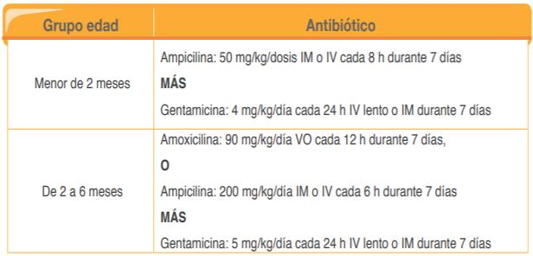
¿Cómo usar
los antibióticos?

Slide 44
Suplementación
Vitamina A: la leche materna y las fórmulas terapéuticas la tienen.
Hierro: 3 mg/kg/día cuando se inicia la fase de rehabilitación. Contraindicado en la fase de estabilización.
Ácido fólico: 2.5 mg al ingreso en los casos severos. La LM y las fórmulas terapéuticas cumplen con los requerimientos diarios en este grupo de edad.
Las vacunas se ponen en la fase de recuperación.

Slide 45
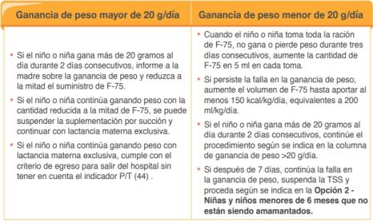
Y, ¿en cuanto al manejo nutricional?
Técnica de suplementación por succión
Se inicia con F-75
Se disminuye cuando mejora la succión y gana peso
Niños que reciben
leche materna:

Slide 46
Y, ¿en cuanto al manejo nutricional?
Se hacen las mismas 3 fases que para el niño mayor (estabilización, transición, rehabilitación).
Se usa la F-75 hasta el momento del egreso, se aumenta la cantidad diaria a medida que el niño vaya mejorando su condición.
Pesar diariamente: ganancia de peso 20 gr/día por 3 días consecutivos es criterio de egreso.
2. Niños que no reciben
leche materna:

Slide 47
Criterios de egreso:
- Están clínicamente estables.
- No edemas por 10 días consecutivos.
- Aumentan 20 gr/día por 3 días consecutivos.
- Cita de control programada.
- Esquema de vacunación.
- LM exclusiva y la madre acepta.
- Resumen de HC.

Slide 48
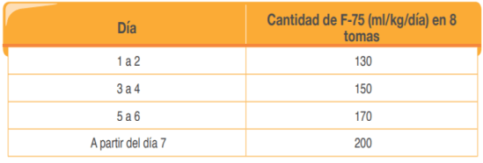
2. >6 meses pero <4 Kg
Siempre se hospitalizan y requieren manejo igual que el niño mayor con desnutrición aguda severa.
Hasta alcanzar los 4 Kg se usa F-75.
Cuando se logra llegar a los 4 Kg se pasa de F-75 a FTLC.

Slide 49
BIBLIOGRAFÍA

Slide 50
¡Gracias!
Correo: alvarezlondonolaura@gmail.com

